Slide 1

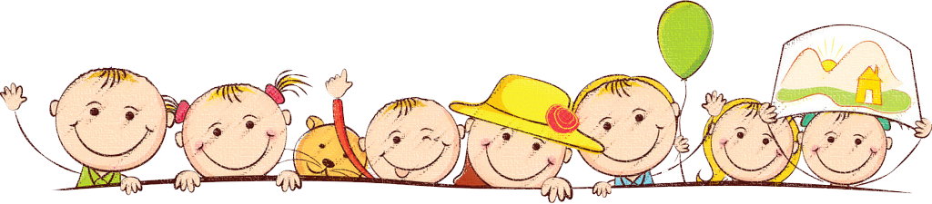



Chào mừng các con
đến với giờ học Tự nhiên và Xã hội

Slide 3


Slide 4


Thứ bảy ngày 12 tháng 3 năm 2022
Tự nhiên và xã hội
Chăm sóc, bảo vệ cơ quan hô hấp( Tiết 1)

Slide 5

Yêu cầu cần đạt
- Nói được một số cách chăm sóc và bảo vệ cơ quan hô hấp.
- Kể được tên một số bệnh thường gặp ở cơ quan hô hấp. Nêu được nguyên nhân và cách phòng bệnh đường hô hấp.
- Có ý thức bảo vệ và chăm sóc cơ quan hô hấp.

Slide 6
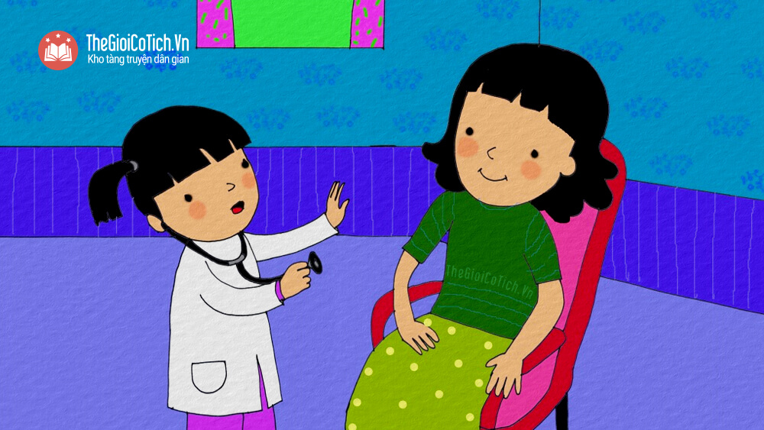

Đọc bài thơ và trả lời các câu hỏi ?
Bài thơ : Làm bác sĩ
Mời mẹ ngồi yên lặng
Để “bác sĩ” khám cho
Chắc tại đi đâu nắng
Bệnh này là bệnh ho.
Mẹ bị bệnh gì?
Mẹ bị bệnh ho.
Nguyên nhân bị bệnh là gì?
Mẹ đi nắng nhiều nên bị cảm nắng.

Slide 7
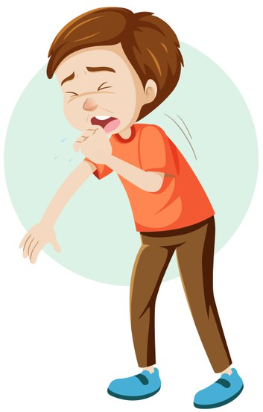
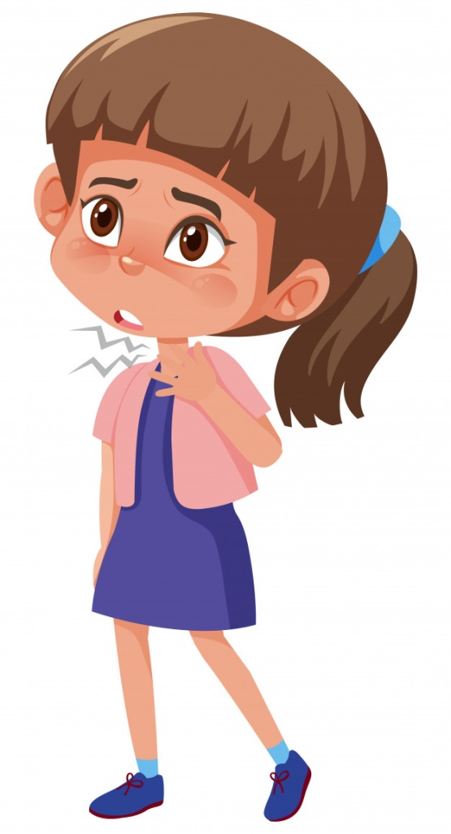
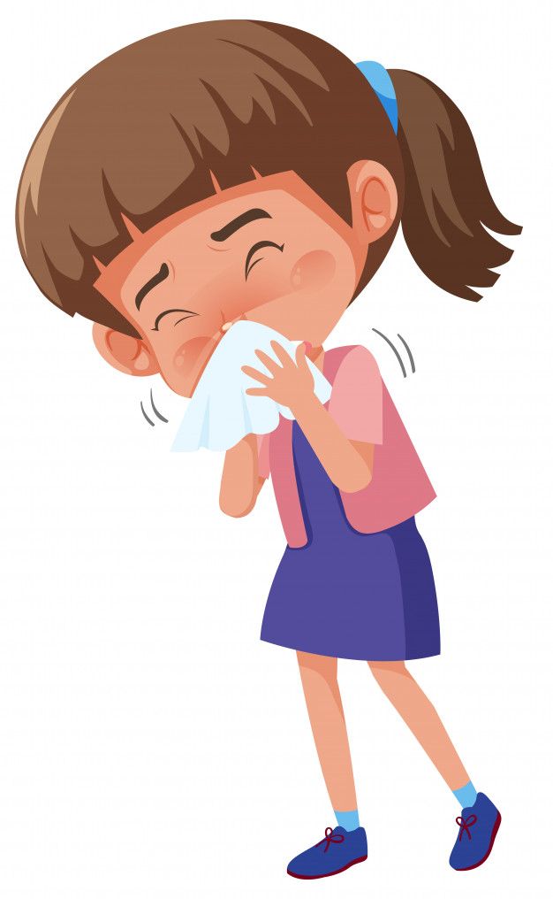
Em đã bao giờ bị ho, sổ mũi hay viêm họng chưa? Khi bị như vậy, em cảm thấy thế nào?
mệt mỏi
khó chịu
chán ăn

Slide 8
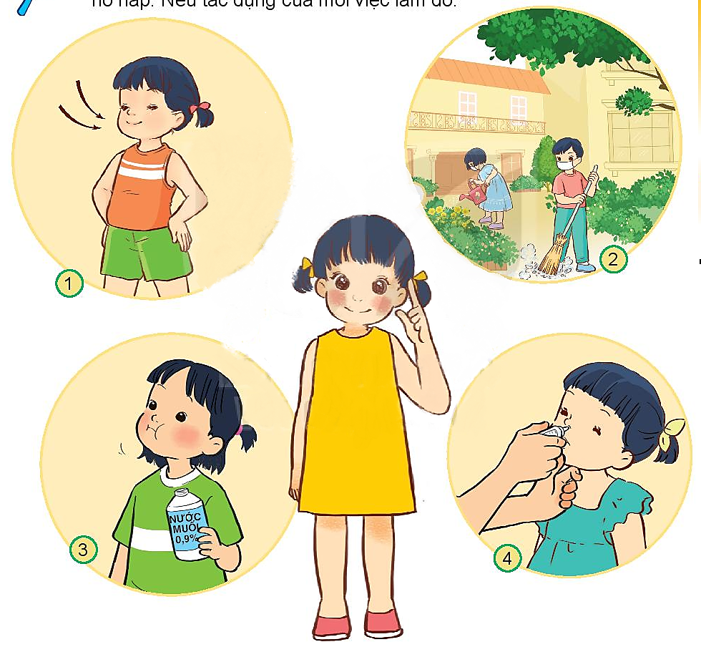
1. Quan sát các hình sau và cho biết các cách chăm sóc, bảo vệ cơ quan hô hấp. Nêu tác dụng của mỗi việc làm đó.
2
1
3
4

Slide 9
→Bạn Hoa đang tập hít thở giúp hô hấp được hiệu quả.

Slide 10

Bạn Nam quét dọn giúp quang cảnh thêm đẹp, không khí trong sạch.
Bạn Hoa tưới cây giúp cây phát triển tốt, cung cấp khí ô xi và làm đẹp sân vườn.
Khi lao động, hai bạn cùng đeo khẩu trang giúp ngăn bụi bẩn.

Slide 11



→ Bạn Hoa đang súc miệng bằng nước muối giúp vệ sinh cổ họng.
→ Bạn Hoa được nhỏ mũi giúp vệ sinh mũi.

Slide 12
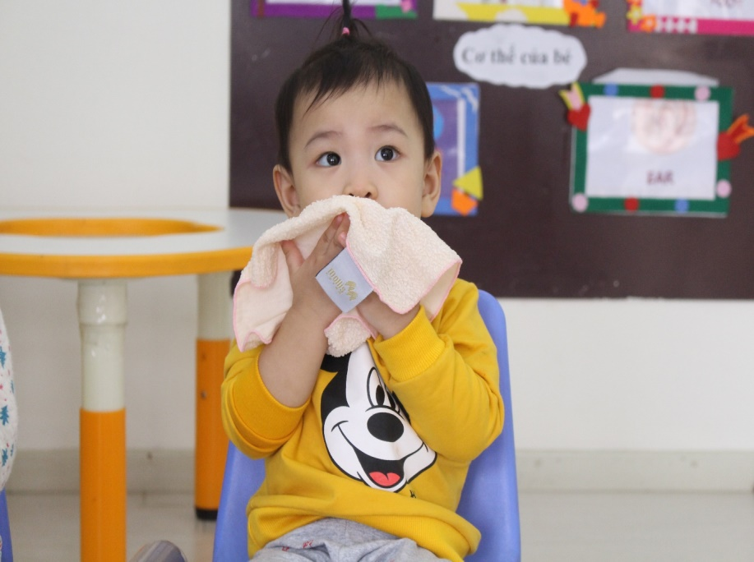
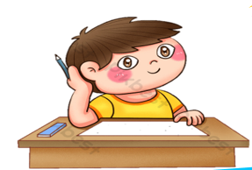
2. Dùng khăn sạch và mềm lau hai lỗ mũi, em thấy gì trên khăn ?
Trên khăn có những vệt màu đen do bụi bẩn đã được lông mũi và các dịch trong khoang mũi giữ lại.

Slide 13

Trồng nhiều cây xanh
Tập thể dục thường xuyên
Đeo khẩu trang khi cần thiết
Ăn đủ chất
Vệ sinh mũi họng hàng ngày.
3. Kể tên các cách em biết để bảo vệ cơ quan hô hấp.

Slide 14

Chúng ta có nên thở bằng miệng không?
Không nên thở bằng miệng vì sẽ hít trực tiếp cả bụi có trong không khí vào khoang miệng, thở bằng miệng nhiều có thể gây ra đau rát họng. Mũi còn có chức năng sưởi ấm không khí trước khi xuống khí quản giúp bảo vệ cơ quan hô hấp.

Slide 15
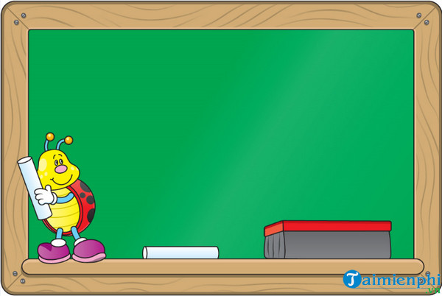
KẾT LUẬN
Chúng ta cần hít thở bằng mũi chứ không hít thở bằng miệng vì miệng không ngăn được bụi bẩn. Thở đúng cách để phòng tránh các bệnh liên quan đến đường hô hấp. Việc vệ sinh mũi, họng là rất cần thiết và quan trọng .

Slide 16

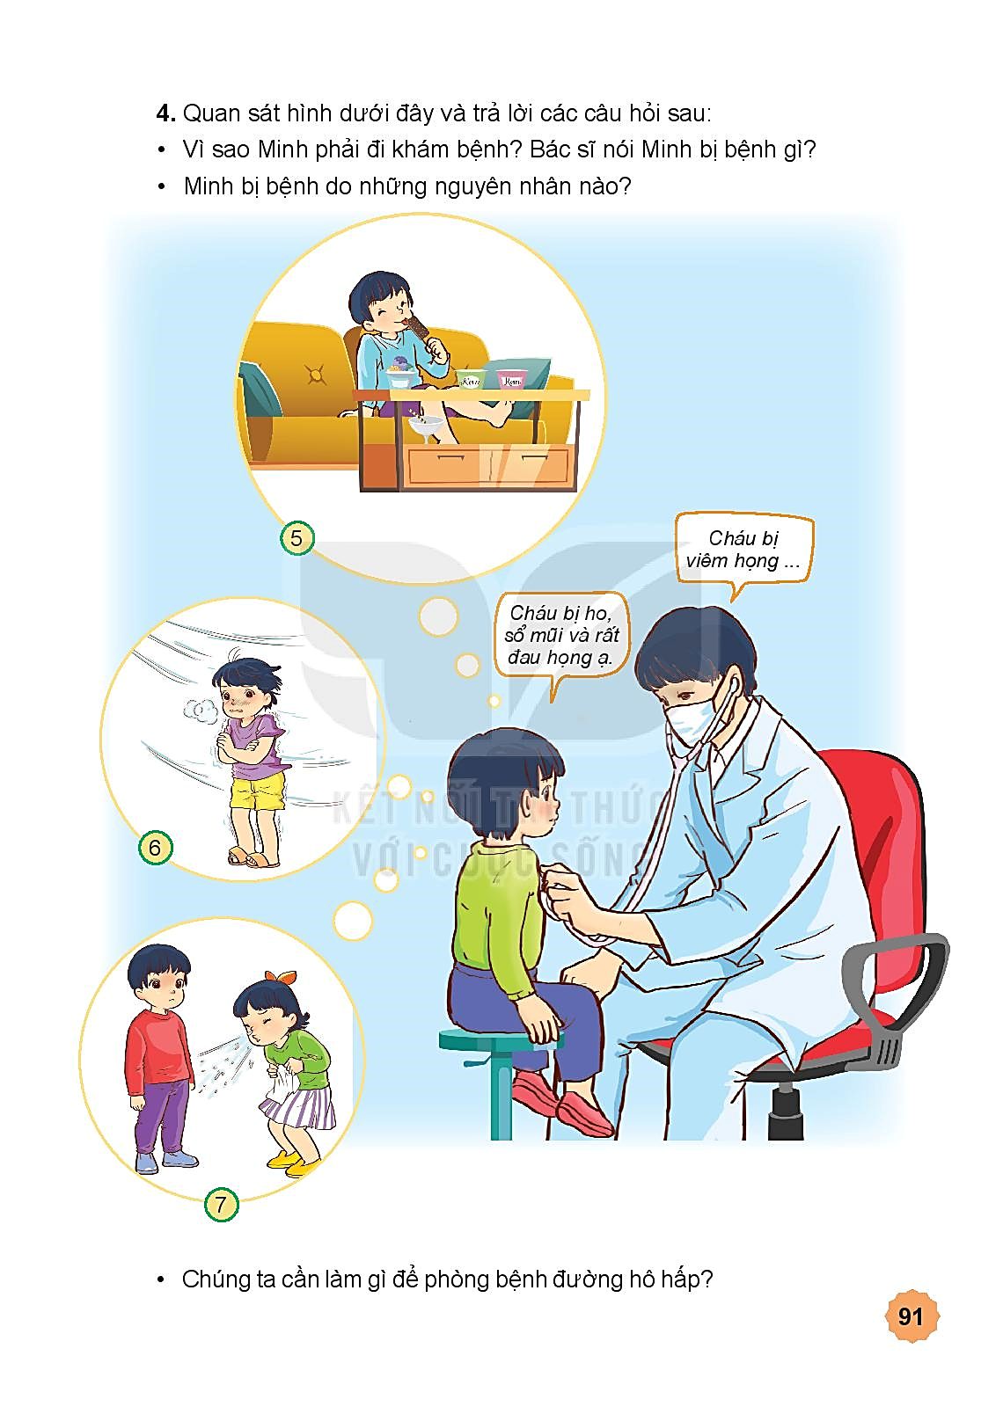
4. Quan sát tranh và trả lời câu hỏi sau:
Vì sao Minh phải đi khám bệnh ?
Bác sĩ nói Minh bị bệnh gì?
Cháu bị viêm họng …
Cháu bị ho, sổ mũi và rất đau họng ạ
Minh bị bệnh do những nguyên nhân nào?
Minh phải đi khám bệnh vì bạn ấy bị ho, sổ mũi và đau họng.
Bác sĩ nói Minh bị viêm họng.

Slide 17
Nguyên nhân:
Ăn kem lạnh
Mặc không đủ ấm
Bị lây từ người khác
5
Cháu bị viêm họng …
6
Cháu bị ho, sổ mũi và rất đau họng ạ
7
Chúng ta cần làm gì để phòng đường bệnh hô hấp?

Slide 18

Các việc nên làm để chăm sóc, bảo vệ cơ quan hô hấp là : + Vệ sinh mũi họng thường xuyên.
+ Mặc đủ ấm.
+ Tập thể dục và tập hít thở sâu hằng ngày.
+ Vệ sinh nhà ở sạch sẽ, thoáng mát.
+ Thực hiện quy tắc 5K ,….
Các việc không nên làm để chăm sóc, bảo vệ cơ quan hô hấp là :
+ Hít khói thuốc lá.
+ Uống nước hoặc ăn nhiều đồ lạnh.
+ Thò tay bẩn vào mũi.
+ Nơi ở bừa bãi, ẩm mốc,….

Slide 19

Hiện nay dịch bệnh Covid – 19 là bệnh viêm đường hô hấp do vi rút corona gây ra. Để phòng chống dịch bệnh lây lan, chúng ta cần:
Thực hiện tốt thông điệp 5K
Tiêm vắc xin khi đến lượt
Ăn uống đủ chất, tập thể dục thường xuyên nâng cao sức khỏe, giữ tinh thần thoải mái.
Nếu bị nhiễm bệnh, cần khai báo y tế để được hướng dẫn điều trị.

Slide 20
VẬN DỤNG – TRẢI NGHIỆM
1. Chia sẻ và tuyên truyền với người thân những biện pháp chăm sóc và bảo vệ cơ quan hô hấp.
2.Thực hiện nghiêm các biện pháp phòng chống đại dịch Covid - 19.

Slide 21


